Slide 1
Семинар по C++ №12
Наследование

Slide 2
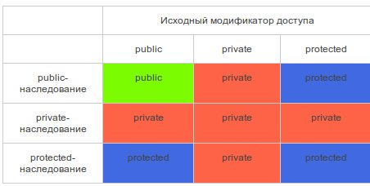
Виды наследования:
public – public и protected наследуются без изменения доступа
protected – все данные становятся protected
private – все данные становятся private

Slide 3
Layout
Base
Derived
N.B. Empty Base Optimization
Если базовый класс пустой, то его размер равен 1, но при наследовании он не занимает дополнительного места

Slide 4
Parent constructor
Порядок вызова конструкторов:
Поля родителя
Тело конструктора родителя
Поля наследника
Тело конструктора наследника
При уничтожении деструкторы вызываются в обратном порядке
В конструкторе наследника можно явно вызвать конструктор родителя, но не проинициализировать поля

Slide 5
using
Можно наследовать конструкторы родителя с помощью using - сгенерируется конструктор для наследника, вызывающий конструктор Base, поля конструкторов одинаковые
Конструктор копирования не наследуется, потому что тогда можно было бы не скопировать поля наследника
Также можно использовать using с методами и полями, чтобы избежать перекрытия методов родителя методами наследника

Slide 6
Приведение типов при наследовании
Можно принимать наследника по ссылке/указателя на родителя
Если принимать по значению, то происходит slicing:
Будет сгенерирован конструктор Base(Derived d), который забирает поля Base у d себе
В обратную сторону не работает
Если у Base есть нетривиальный конструктор копирования, то вызовется он

Slide 7
Множественное наследование

